Slide 1
VARIABLE NEIGHBORHOOD SEARCH
RICARDO MATOS
MARCOS GROSS
GIOVANNI GUIMARÃES

Slide 2
VARIABLE NEIGHBORHOOD SEARCH
Proposta em 1997 por Hansen e Mladnovic
Metaheurística que explora o espaço de soluções por meio de trocas sistemáticas de estruturas de vizinhança.
Explora vizinhanças cada vez mais distantes da solução atual.

Slide 3
VARIABLE NEIGHBORHOOD SEARCH
Um mínimo local em relação a uma vizinhança não necessariamente corresponde a um mínimo local em relação a outra vizinhança.
Baseada em três fatos simples:
Um mínimo global é um mínimo local em relação a todas estruturas de vizinhança.
Para muitos problemas, mínimos locais em relação a uma ou várias vizinhanças são relativamente próximos uns dos outros.

Slide 4
VARIABLE NEIGHBORHOOD SEARCH - 4 COMPONENTES
Procedimento de perturbação (shaking), que gera uma perturbação na k-ésima vizinhança da solução atual.
Gerador de solução inicial
Procedimento de busca local, para refinar a solução.
Procedimento de mudança de vizinhança, que define a próxima vizinhança a ser explorada.

Slide 5
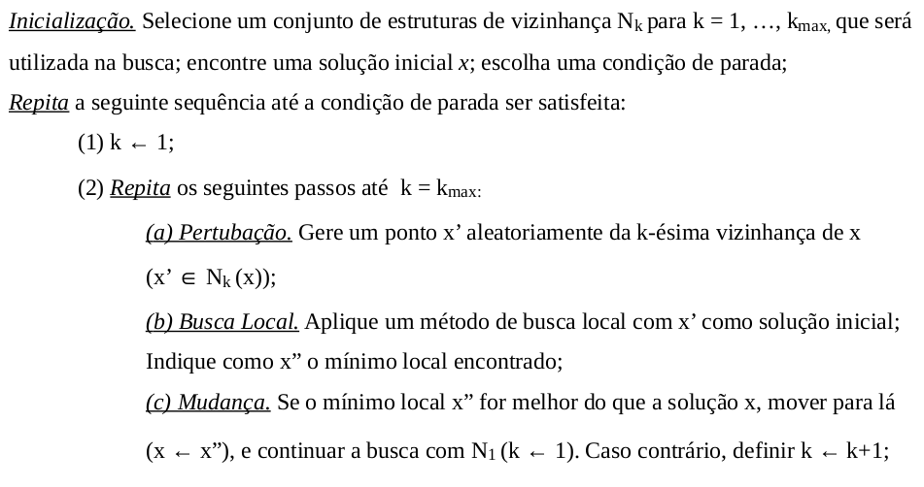
VNS BÁSICA (BVNS)

Slide 6
VARIABLE NEIGHBORHOOD DESCENT (VND)
Realiza a troca de vizinhanças de forma determinística.
Método de busca local que consiste em explorar o espaço de soluções através de trocas sistemáticas de estruturas de vizinhança, aceitando somente soluções de melhora da solução corrente.
O VND é baseada no fato de que "Um mínimo local em relação a uma estrutura de vizinhança não necessariamente corresponde a um mínimo local para outra vizinhança"

Slide 7
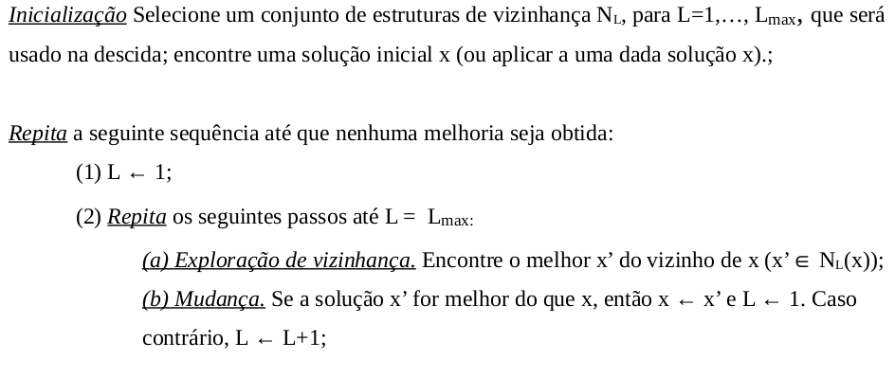
VND

Slide 8
GENERAL VARIABLE NEIGHBORHOOD SEARCH (GVNS)

Slide 9
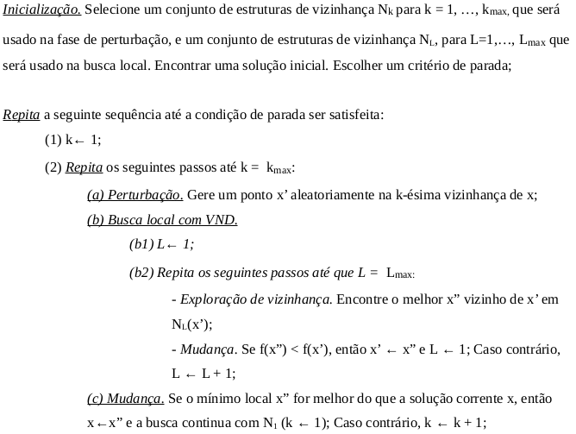

Slide 10
APLICAÇÃO PROBLEMA DE ALOCAÇÃO DE SALAS

Slide 11
PROBLEMA DE ALOCAÇÃO DE SALAS
A VNS foi aplicada por (Sousa et al. 2002) no Problema de alocação de salas.
Esse problema diz respeito à distruibuição de aulas, com horários previamente estabelecidos, a salas de aulas.
Souza considerou o contexto do Instituto de Ciências Exatas e Biológicas da UFOP, à epoca (2002) com 1500 alunos, 250 turmas distribuídas em 20 salas e 29 laboratórios.

Slide 12
PROBLEMA DE ALOCAÇÃO DE SALAS
No processo de alocação de salas, são observados vários requisitos, como:
Em uma mesma sala e horário não pode haver mais de uma aula
Uma sala não pode receber uma turma cuja quantidade de alunos seja superior à sua capacidade
Sempre que possível, alocar a uma mesma sala alunos de um mesmo curso e período
Utilizar o espaço das salas eficientemente

Slide 13
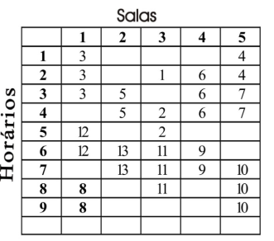
REPRESENTAÇÃO DO PROBLEMA

Slide 14
ESTRUTURAS DE VIZINHANÇA
Dada uma solução s, para atingir uma solução s', onde s' é dito vizinho de s, são usados dois tipos de movimento: Alocação e Troca.
A partir desses movimentos, são definidas três estruturas de vizinhança: N⁽¹⁾ (s), N⁽²⁾(s) e N⁽³⁾(s)
O movimento de Alocação (chamado de 1-optimal) consiste em realocar as aulas de uma dada turma e sala a uma outra sala que esteja vazia nos horários das aulas.
O movimento de Troca (chamado de 2-optimal) consiste em trocar de sala as aulas de duas turmas realizadas no mesmo bloco de horários.

Slide 15
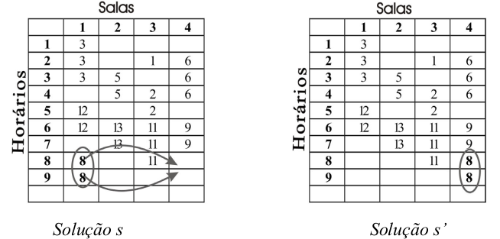
MOVIMENTO DE ALOCAÇÃO

Slide 16
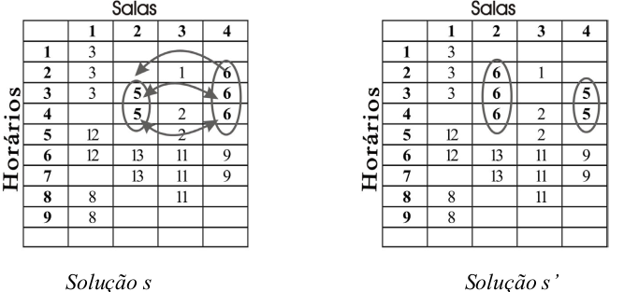
MOVIMENTO DE TROCA

Slide 17
FUNÇÃO OBJETIVO
(Souza et al. 2002) definiu o problema de alocação de salas como um problema de decisão multicritério, pois para determinar a qualidade de uma alocação é necessário considerar diferentes objetivos.
Para avaliar uma alocação, os requisitos do problema foram divididos em duas categorias:
(1) Requisitos essenciais: se não forem satisfeitos, geram uma solução inviável. Por exemplo, uma sala com duas turmas no mesmo horário.
(2) Requisitos não-essenciais: São desejáveis, mas não geram soluções inviáveis se não forem satisfeitos.

Slide 18
FUNÇÃO OBJETIVO
Desse modo, uma alocação (solução) pode ser medida com base em duas componentes:
(1) Uma de inviabilidade (g(s)), que mede o atendimento aos requisitos essenciais
(2) Uma de qualidade (h(s)), que mede o atendimento aos requisitos não essenciais.
A função objetivo será uma f(s) = g(s) + h(s)

Slide 19

FUNÇÃO OBJETIVO
K representa o número de medidas de inviabilidade
I_{k} O valor da k-ésima medida de inviabilidade
α_{k} o peso associado à essa k-ésima medida

Slide 20

FUNÇÃO OBJETIVO
L representa o número de medidas de qualidade
Q_{l} é valor da l-ésima medida de qualidade
β_{l} o peso associado à essa l-ésima medida

Slide 21
GERAÇÃO DE SOLUÇÃO INICIAL
Inicialmente, toma-se a aula ainda não alocada da turma com maior demanda e constrói-se uma lista restrita de candidatos (LRC) das salas vagas nos horários da aula, ordenadas pela capacidade.
A seguir, uma dessas salas é escolhida aleatoriamente para receber a aula. Esse procedimento continua até que todas as aulas sejam alocadas.

Slide 22
ALGORITMOS ANALISADOS
Foram analisadas duas variantes do VNS:
GVNS (VNS+VND)
VNS+MV, na qual a busca local consiste em determinar o melhor vizinho da solução corrente usando a estrutura corrente de vizinhança

Slide 23
RESULTADOS COMPUTACIONAIS
Os algoritmos foram implementados na linguagem C++
Microcomputador PC AMD Athlon, 800 MHz, 128 MB de RAM, sob o sistema operacional Windows 2000

Slide 24
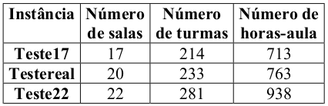
RESULTADOS COMPUTACIONAIS

Slide 25
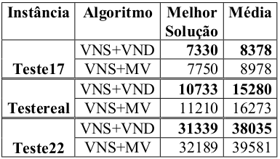
RESULTADOS COMPUTACIONAIS
Para cada teste, foram realizadas 5 execuções de cada algoritmo. Utilizou-se como critério de parada um tempo de execução de 5000 segundos.

Slide 26
OBRIGADO!

